Slide 1
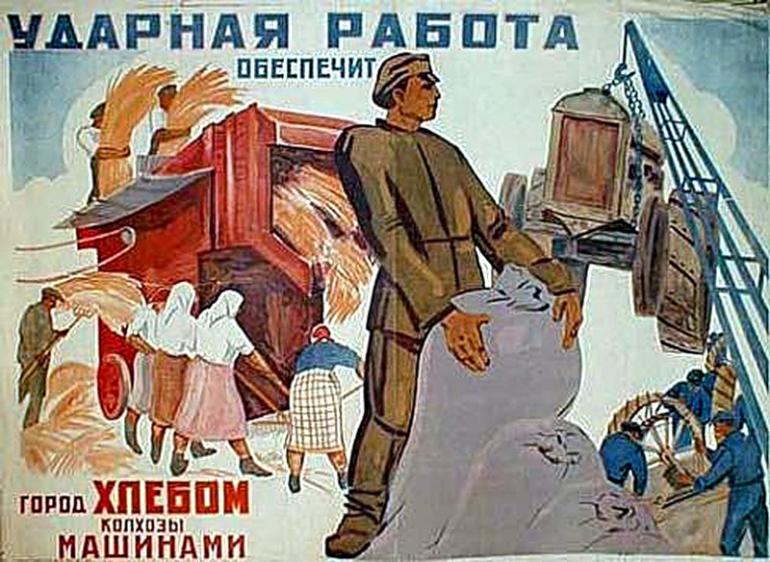
Социально-экономическое развитие БССР
в 1920 – е – 1930 гг.

Slide 2
План
1
Новая экономическая политикаи советская модернизация в БССР
Итоги восстановления народного хозяйства в годы нэпа
2
Реализация национальной политики. Белорусизация
3

Slide 3
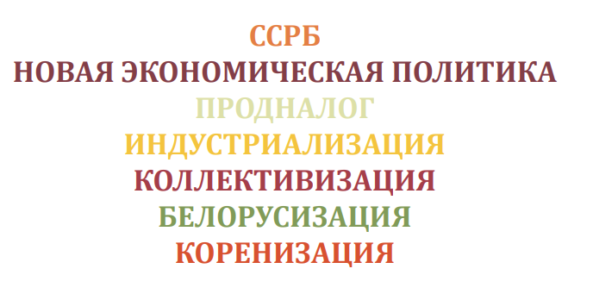
1922 ОТМЕНА ВОЕННОГО ПОЛОЖЕНИЯ В БССР. РАЗРУШЕНИЯ, БАНДИТИЗМ, ПРОМЫШЛЕННЫЙ И СЕЛЬСКОХОЗЯЙСТВЕННЫЙ УПАДОК
X съезд РКП 1921 принятие политики НЭПа
Упор на традиционные отрасли и местные ресурсы

Slide 4
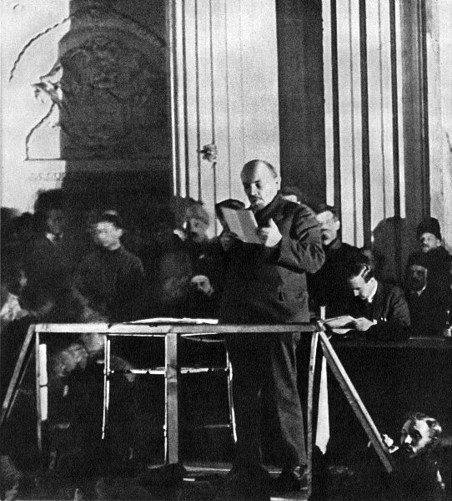
Переход к новой экономической политике
Выступление В.Ленина
на Х съезде РКП(б)
Положение, сложившееся в стране, требовало кардинальных перемен. Выход, по мнению В.И.Ленина, был в замене политики «военного коммунизма» новой экономической политикой (нэпом). Она была принята на Х съезде РКП(б) в марте 1921 г.

Slide 5
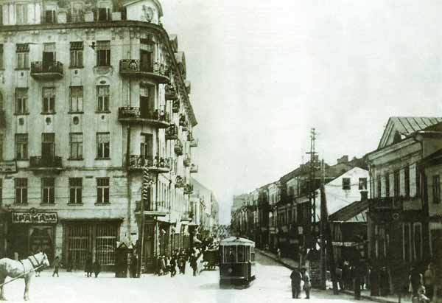
Социально-экономическое положение Беларуси после Первой мировой и Гражданской войн
Минск.
Начало 1920-х гг.
Территория Беларуси на протяжении более 6 лет была ареной боевых действий. Экономика разрушена. Промышленное производство в 1920 г. сократилось в 7 раз. Из 715 промышленных предприятий Беларуси после войны осталось 235. Количество рабочих уменьшилось на 30%, а их заработная плата составила 10-20% от довоенного уровня.

Slide 6
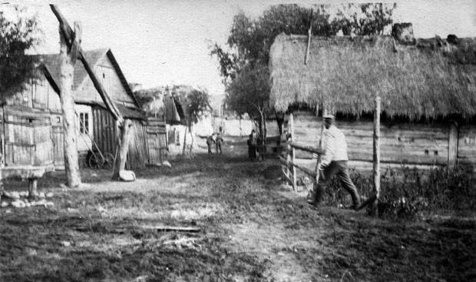
Социально-экономическое положение Беларуси после Первой мировой и Гражданской войн
Продукция сельского хозяйства составляла менее 50% от довоенного уровня. Посевные площади уменьшились более чем на треть.
Население Беларуси значительно сократилось. Происходила люмпенизация (духовное и материальное обнищание людей, сопровождавшееся потерей постоянной работы, связи со своей социальной группой).
В белорусской деревне

Slide 7
Чем объясняется необходимость проведения политики военного коммунизма?
ВСПОМНИТЕ
Какие мероприятия включала в себя политика «военного коммунизма»?
Стр. 74

Slide 8
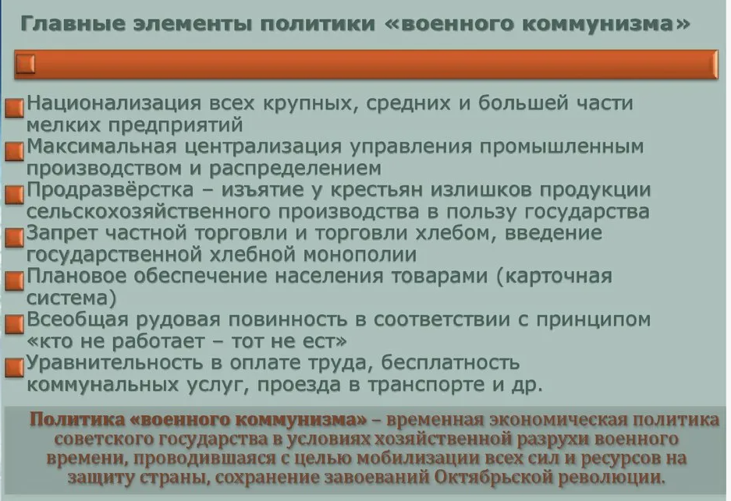

Slide 9
Переход к новой экономической политике
Новая экономическая политика (нэп) – политика Коммунистической партии и Советского государства, которая проводилась после Гражданской войны и была связана с отменой «военного коммунизма», поиском путей выхода Советской России из кризиса и строительством социализма.
Цель НЭПа
Укрепление на экономической основе союза рабочего класса и крестьянства
Восстановление экономики и товарно-денежных отношений

Slide 10
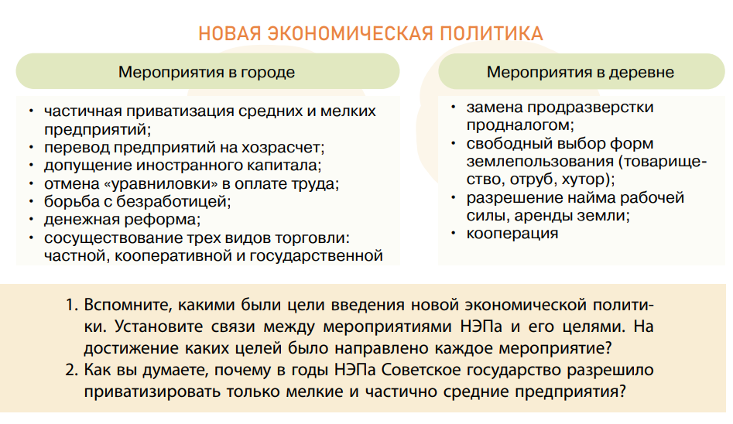

Slide 11

Переход к новой экономической политике
Продовольственный налог - это маховое колесо государственного механизма. Плакат. 1921 г.
Нэп – это прежде всего переход от продразвёрстки к продналогу, размер которого был на 30-50% ниже. Размер продналога рассчитывался с площади посевов и объявлялся крестьянам ещё до начала сельскохозяйственных работ.

Slide 12
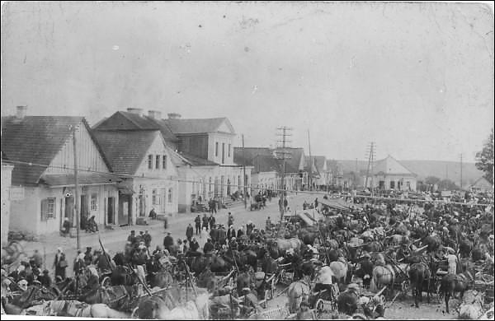
Переход к новой экономической политике
Рынок в Воложине. 1920-е гг.
Введение нэпа дало крестьянам право свободно распоряжаться своей продукцией, оставшейся у них после выплаты налога, продавать её на рынке. В таких условиях у крестьян появилась заинтересованность в развитии своего хозяйства.

Slide 13
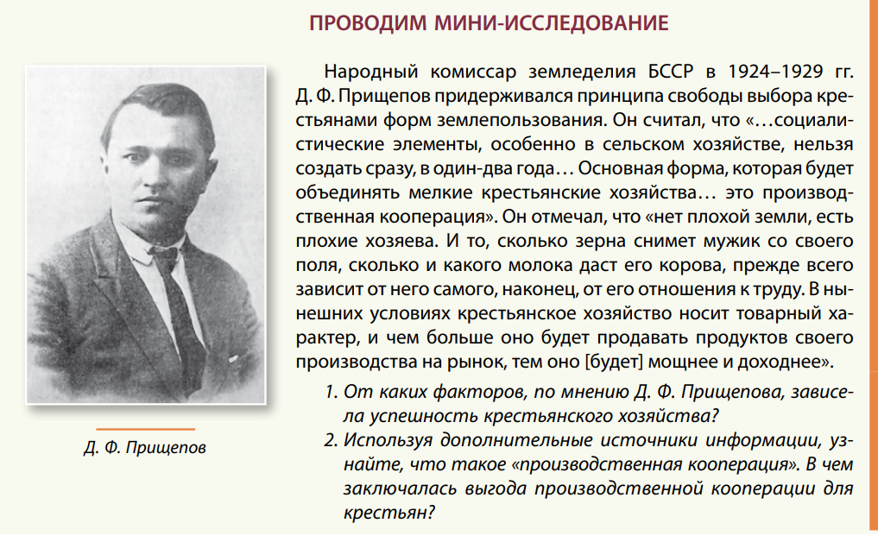

Slide 14
Переход к новой экономической политике
Основные формы землепользования в годы новой экономической политики
Сельскохо-зяйственный
кооператив (артель)
Сельская община (общинное землеполь-зование)
Индивидуальное пользование землёй
Хутор
Отруб
Земельная полоса
Крестьянам позволили свободно выбирать формы землепользования. Разрешалась аренда земли и использование наёмной рабочей силы при условии, что сам наниматель работает.

Slide 15
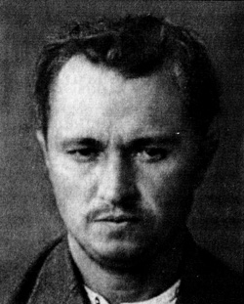
Взгляды Д.Прищепова на пути преобразований в деревне
Нарком земледелия БССР Д.Прищепов имел в аграрной политике собственную позицию, получившую название «прищеповщина». Партийным руководством Беларуси он был обвинён в ставке на развитие хуторской системы и в защите интересов состоятельных хозяев. В 1929 г. Д.Прищепов был исключён из партии и снят с должности наркома. Было заявлено, что хуторизация – это путь укрепления капиталистических отношений в деревне, поддержка её зажиточных жителей. Но в то же время Д.Прищепов был искренним сторонником крупного сельскохозяйственного производства, на землях бывших помещичьих имений создавал совхозы, содействовал выделению безземельным и малоземельным крестьянам земли.
Д.Прищепов

Slide 16
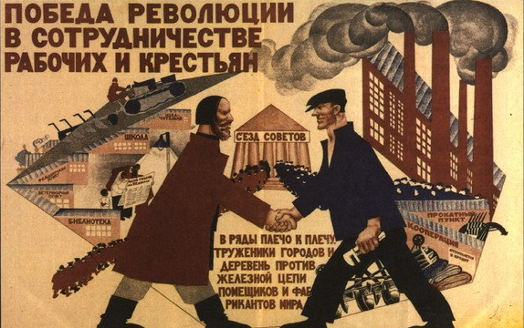
Переход к новой экономической политике
Победа революции в сотрудничестве рабочий и крестьян. Плакат. 1920-е гг.
В 1926 г. валовая продукция БССР значительно превысила среднегодовые показатели довоенного времени. К 1927 г. был восстановлен и довоенный объем промышленности. Но в индустриальном плане республика оставалась слабо развитой. Удельный вес БССР в промышленности СССР составлял менее 1%.

Slide 17
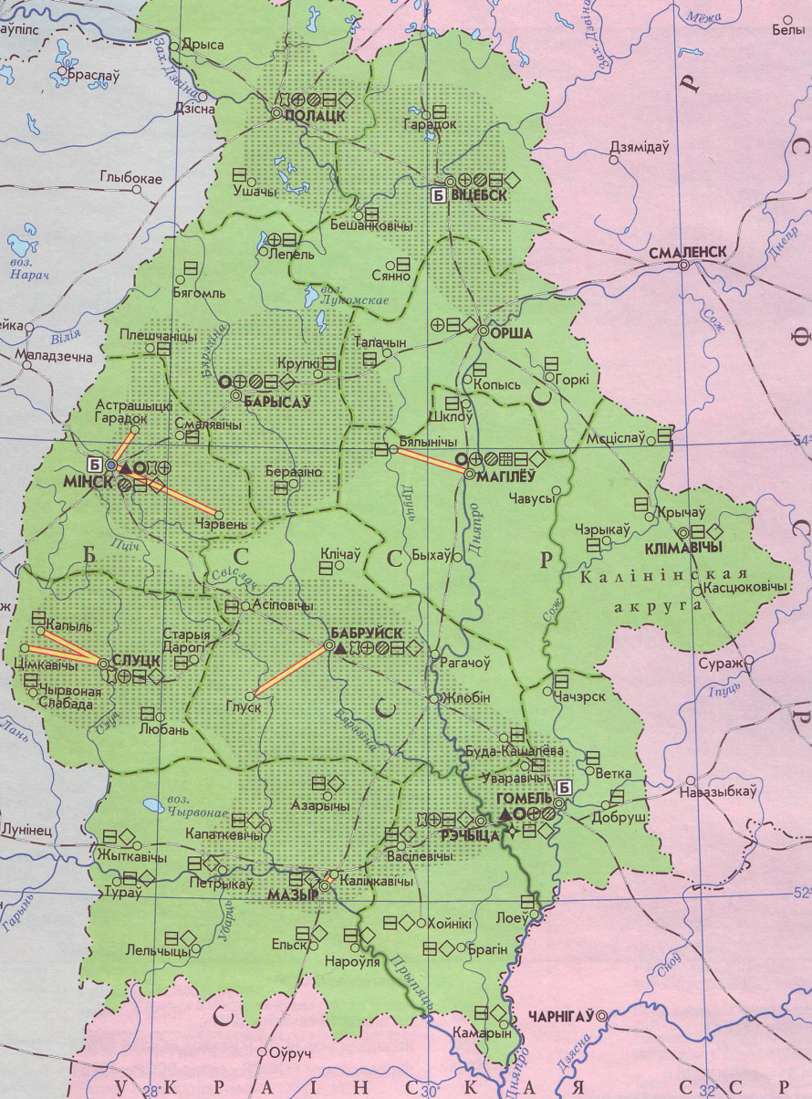
Влияние нэпа на развитие промышленности, сельского хозяйства и транспорта
За годы восстановления было построено 106 новых предприятий. Восстанавливался железнодорожный транспорт.
Построенные и восстановленные за годы нэпа предприятия Беларуси
 | Завод «Энергия» в Минске Завод «Металл» в Минске Обойная фабрика в Минске Кафельный завод в Копыли
 | Лесозаводы в Бобруйске
 | Спичечная фабрика «Березина» в Борисове
 | Стеклозавод в Борисове
 | Льнопрядильная фабрика «Двина» в Витебске
 | Кондитерская фабрика в Гомеле
 | Гвоздильный завод «Красный Октябрь» в Орше
Нэп в Беларуси. 1921-1928 гг.

Slide 18
СОЦИАЛИСТИЧЕСКИЕ ПРЕОБРАЗОВАНИЯ В БССР
1925 ПОЛИТИКА ИНДУСТРИАЛИЗАЦИИ
1927 ПОЛИТИКА КОЛЛЕКТИВИЗАЦИИ
В БССР РАЗВИВАЛИСЬ ПРЕИМУЩЕСТВЕННО ЛЕГКАЯ, ПЕРЕРАБАТЫВАЮЩАЯ И СТРОИТЕЛЬНАЯ ОТРАСЛИ

Slide 19
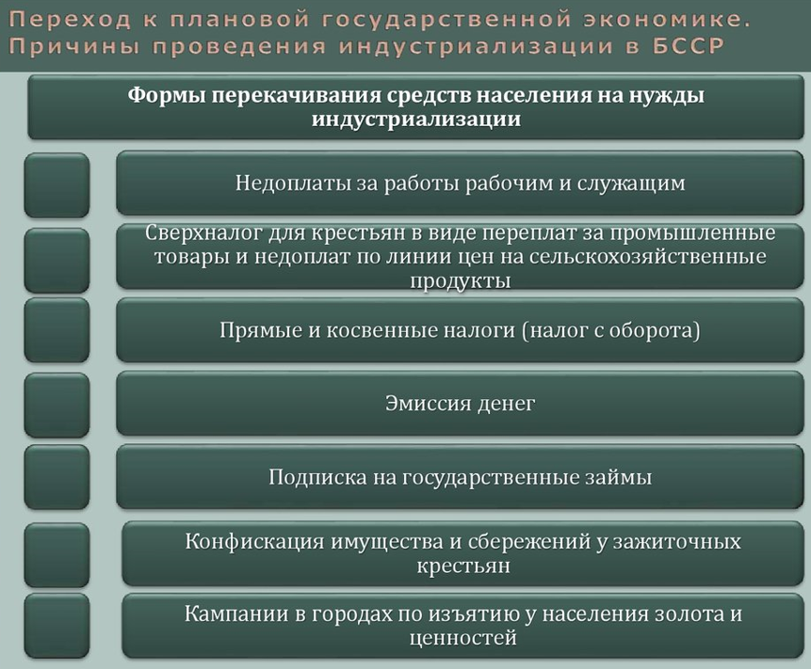
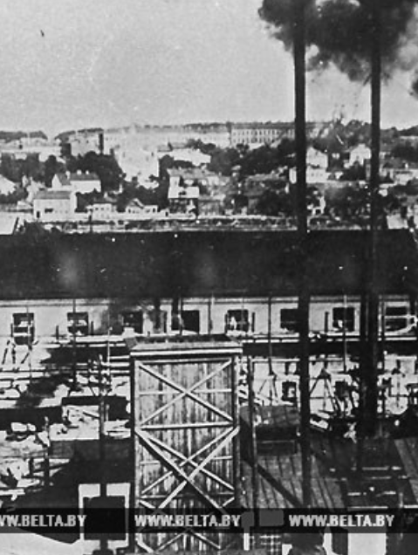

Slide 20
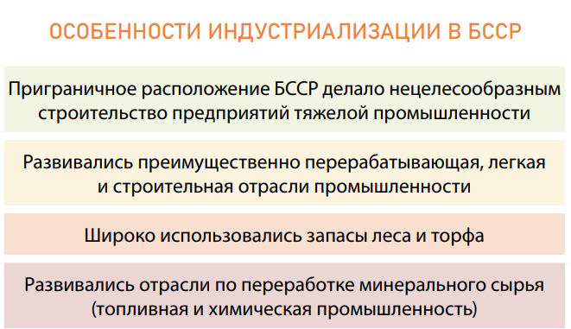

Slide 21
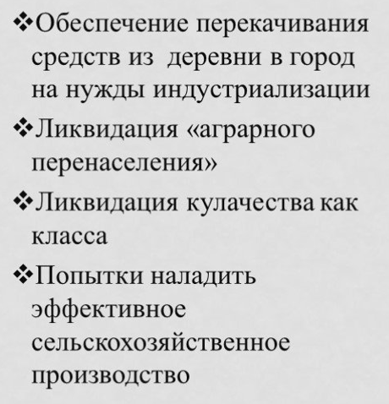
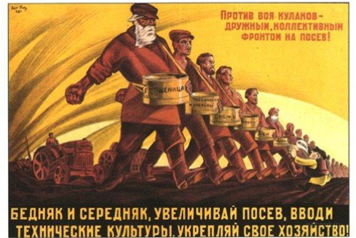
Причины коллективизации

Slide 22
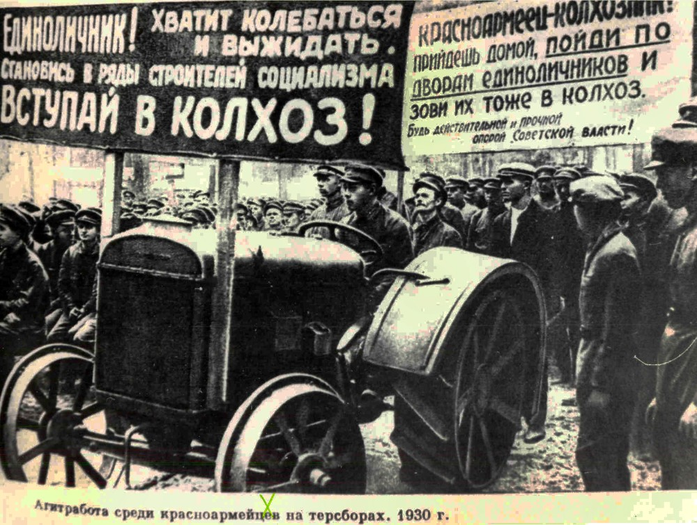

Slide 23
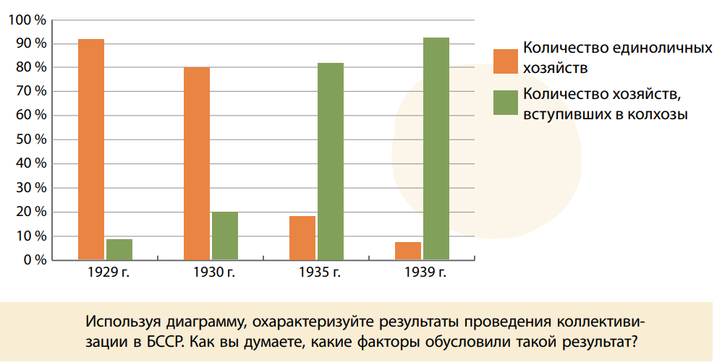

Slide 24

С 1929 г. в БССР проводилась сплошная коллективизация, которая сопровождалась раскулачиванием части крестьян. С целью обеспечения колхозов техникой создавались машинно-тракторные станции (МТС). Однако применение техники сдерживалось заболоченностью значительной части территории БССР. Первая МТС в Дзержинске (Койданово)

Slide 25
РЕАЛИЗАЦИЯ НАЦИОНАЛЬНОЙ ПОЛИТИКИ. Белорусизация
2 ноября Декларация прав народов России
Х съезде РКП(б) в 1921 г –в докладе И. В. Сталина было отмечено: мнение о том, что коммунисты насаждают белорусскую национальность искусственно, неверное. «…Существует белорусская нация, у которой имеется свой язык, отличный от русского, ввиду чего поднять культуру белорусского народа можно лишь на родном его языке»
XII съезд РКП(б) в 1923 г. определил конкретные задачи в области национальной политики.

Slide 26
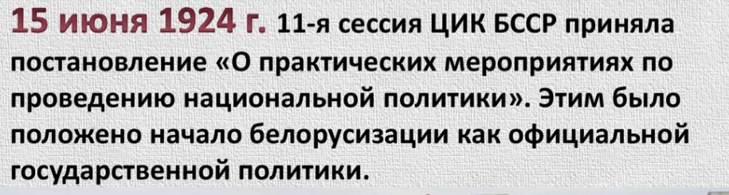
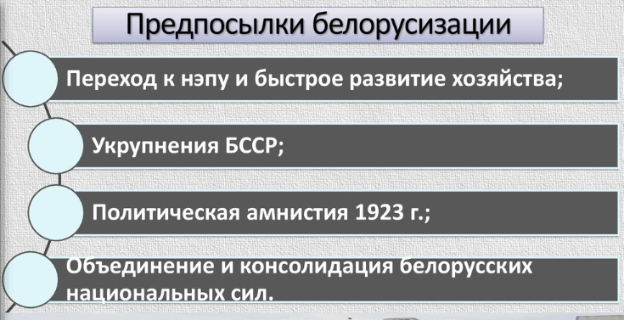


Slide 27
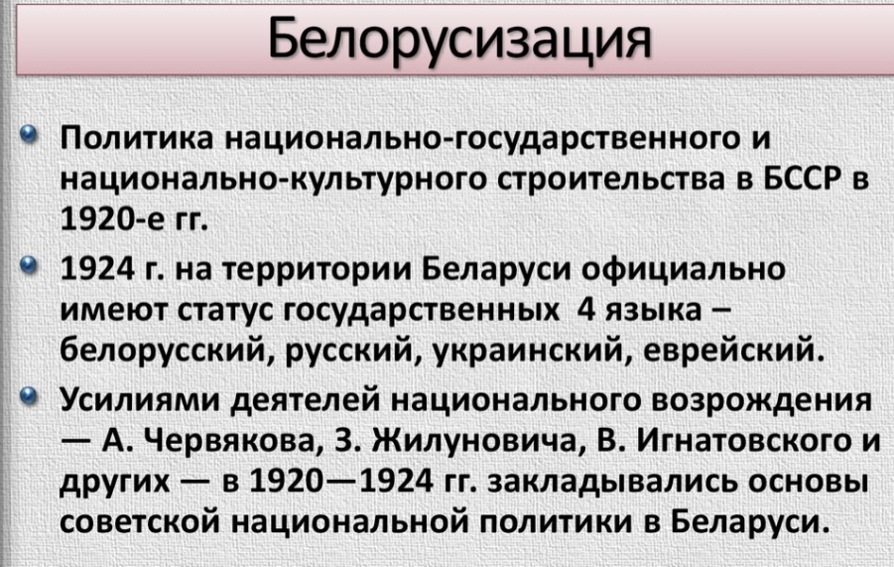

Slide 28
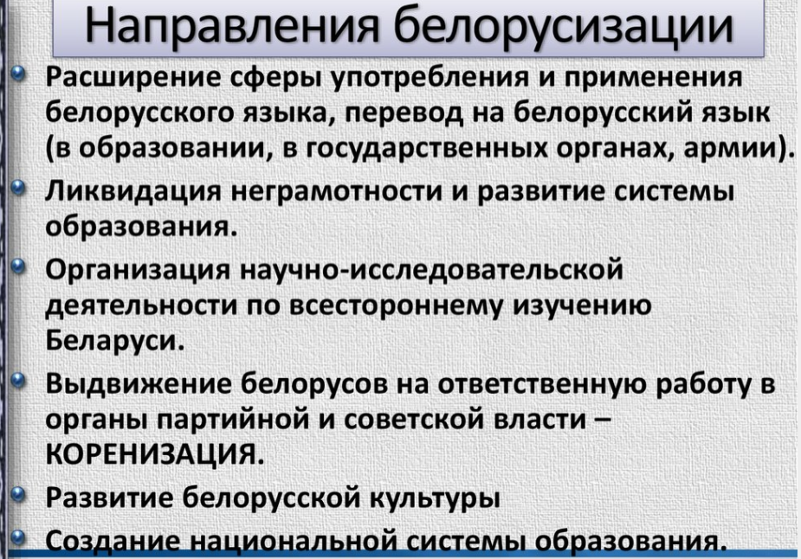

Slide 29
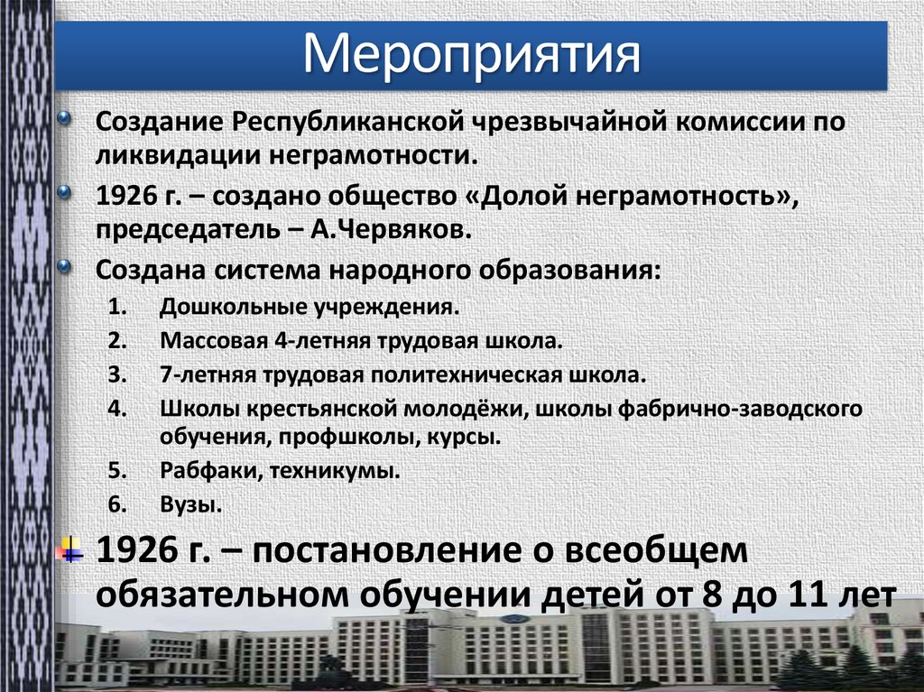

Slide 30
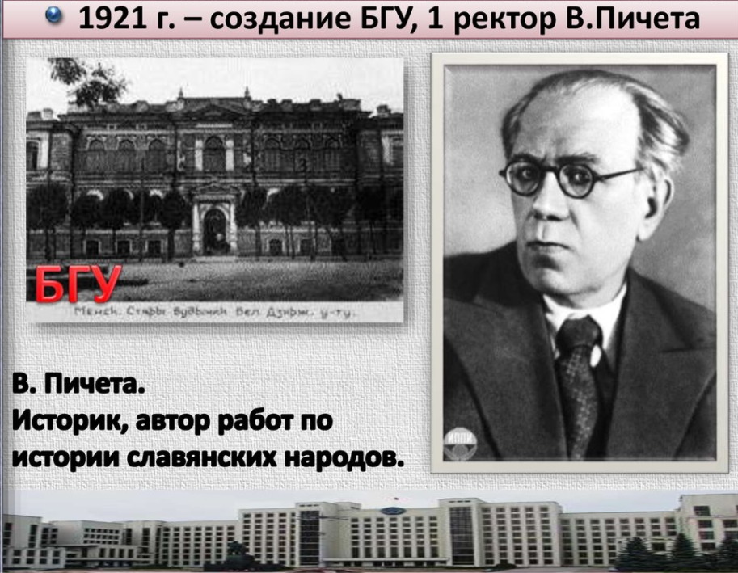
В конце 1920‑х гг. произошло изменение национально-государственной политики СССР. Развитие единого советского государства требовало сплочения советского общества, формировало потребность в статусе русского языка как языка межнационального общения. Был сделан акцент на воспитании нового советского человека

Slide 31
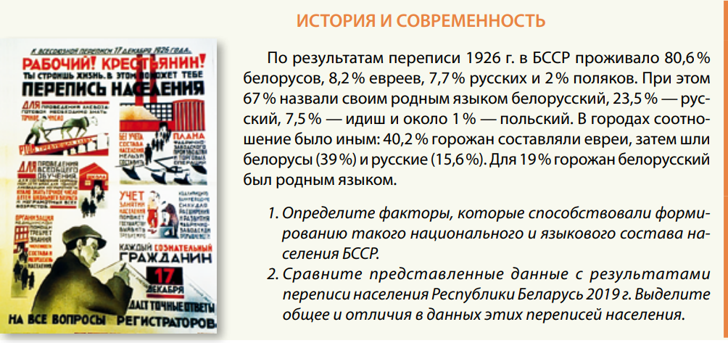

Slide 32
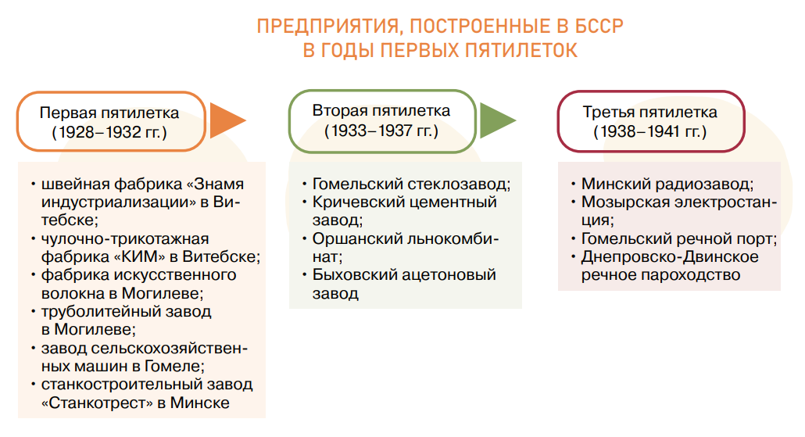
БССР превратилась из аграрной в индустриально-аграрную республику

